Slide 1
Google API 이미지 속성

Slide 2
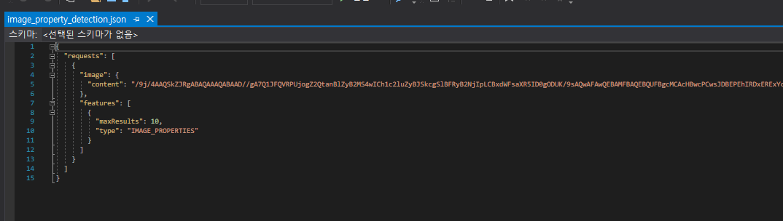
1. request용 json 파일 생성
1) 먼저 사용할 이미지를 base64 인코딩을 해줍니다.
2) 그 후 requset용 json 파일을 만듭니다. 저는image_property_detection.json이라는 파일을 만들었습니다.

Slide 3
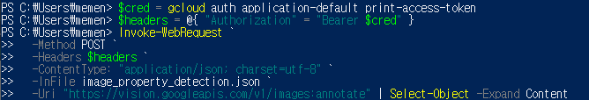
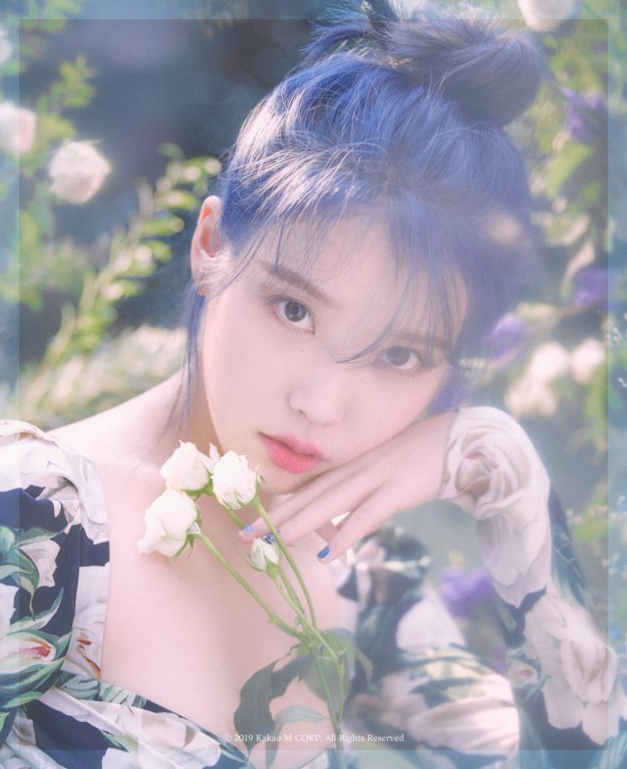
2. power shell로 request 요청 보내기
해당 내용들을 입력합니다.
테스트한 이미지는 우측과 같습니다.

Slide 4
3. 결과화면
{
"color": {
"red": 80,
"green": 89,
"blue": 113
},
"score": 0.064393386,
"pixelFraction": 0.036817882
},
{
"color": {
"red": 197,
"green": 192,
"blue": 198
},
"score": 0.05563478,
"pixelFraction": 0.123662665
},
{
"color": {
"red": 119,
"green": 124,
"blue": 130
},
"score": 0.048446164,
"pixelFraction": 0.05050505
},
{
"color": {
"red": 108,
"green": 123,
"blue": 172
},
"score": 0.03703295,
"pixelFraction": 0.012372243
},
{
"color": {
"red": 155,
"green": 146,
"blue": 180
},
"score": 0.03082159,
"pixelFraction": 0.020739945
},
{
"responses": [
{
"imagePropertiesAnnotation": {
"dominantColors": {
"colors": [
{
"color": {
"red": 111,
"green": 121,
"blue": 149
},
"score": 0.21486105,
"pixelFraction": 0.11403981
},
{
"color": {
"red": 152,
"green": 156,
"blue": 160
},
"score": 0.11781221,
"pixelFraction": 0.14117506
},
{
"color": {
"red": 240,
"green": 227,
"blue": 234
},
"score": 0.0589334,
"pixelFraction": 0.07058753
},
{
"color": {
"red": 141,
"green": 148,
"blue": 175
},
"score": 0.11656889,
"pixelFraction": 0.073934615
},
{
"color": {
"red": 244,
"green": 217,
"blue": 227
},
"score": 0.028892174,
"pixelFraction": 0.046500508
}
]
}
},
"cropHintsAnnotation": {
"cropHints": [
{
"boundingPoly": {
"vertices": [
{
"y": 211
},
{
"x": 639,
"y": 211
},
{
"x": 639,
"y": 572
},
{
"y": 572
}
]
},
"confidence": 0.40625003,
"importanceFraction": 0.77676034
}
]
}
}
]
}

